Slide 1

Ақмола облысы Жақсы ауданы
Жақсы №1 орта мектебі
«Жіті бағалау-
Деректерінің факторы»
Шебер сабақ
Дайындаған: Бактыбаева Молдир Балгабаевна
Жақсы №1 орта мектебінің бастауыш сынып мұғалімі
2018-2019 оқу жылы

Slide 2
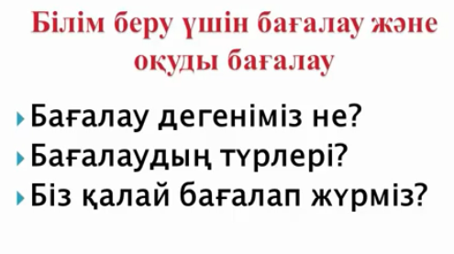

Slide 3
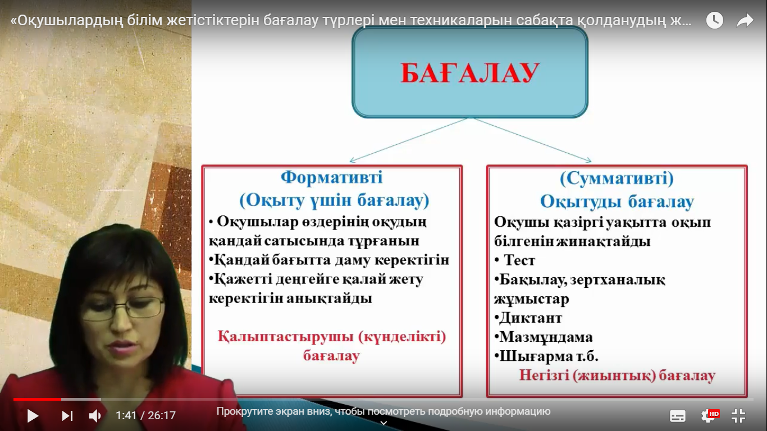

Slide 4
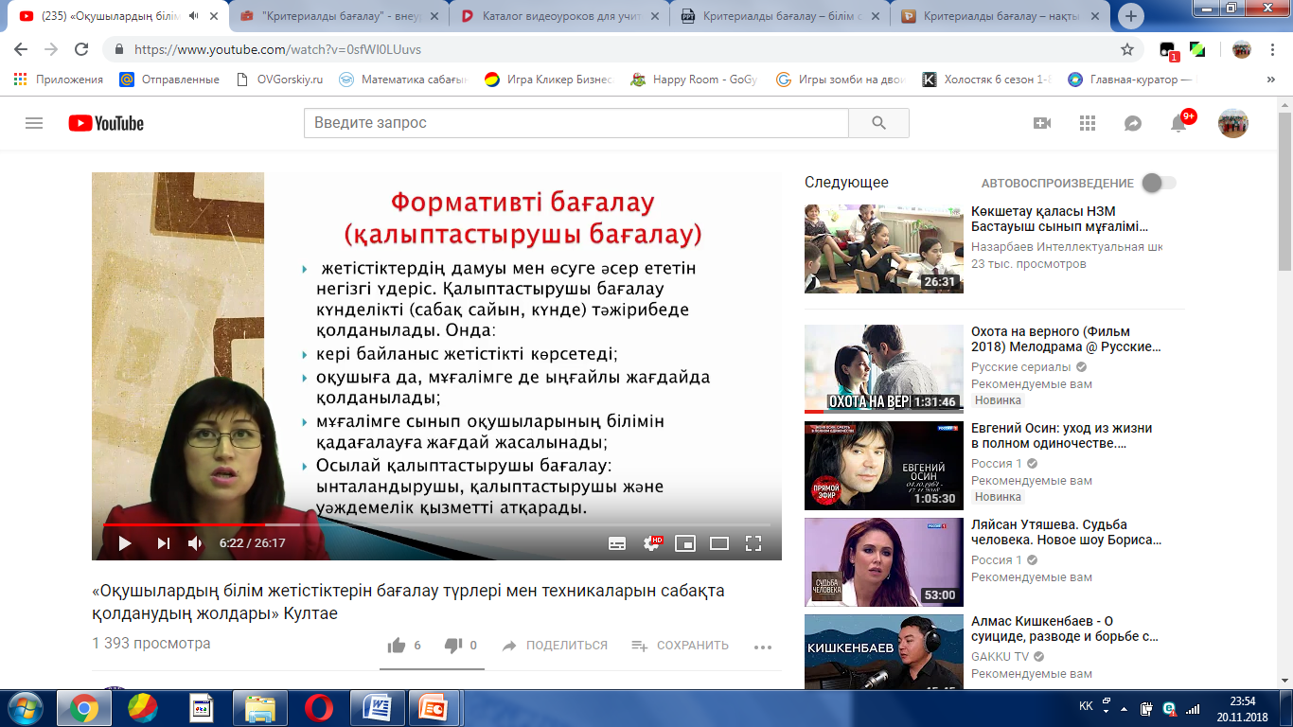

Slide 5
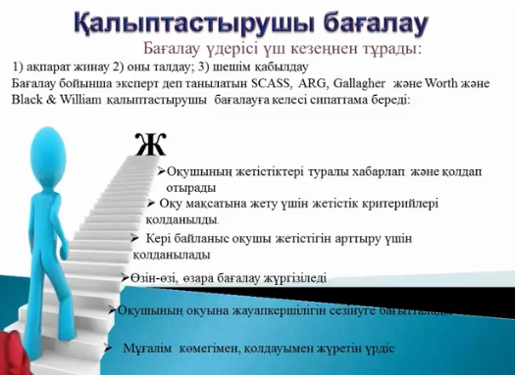

Slide 6
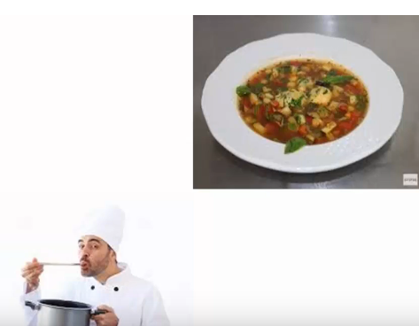

Slide 7
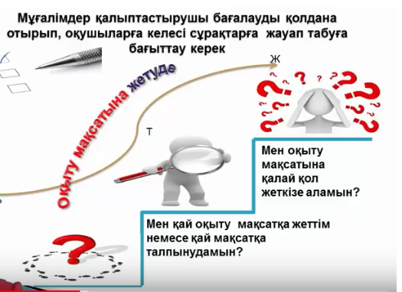

Slide 8
Бағалау критерийі - ұсынылған талаптарға сәйкес бір нәрсені бағалау бойынша шешім қабылдау.
Рубрикатор (бағалау бойынша нұсқаулық)-әрбір критерий бойынша оқушының жетістігі жазылған нақты сипаттама және соған сәйкес ұпай саны.
Дескриптор-оқушының ең жақсы нәтижеге жетудегі әрбір қадамын белгілі бір тапсырма бойынша орындаған жұмысының деңгейін немесе сапасын сипаттайтын тұжырым.

Slide 9
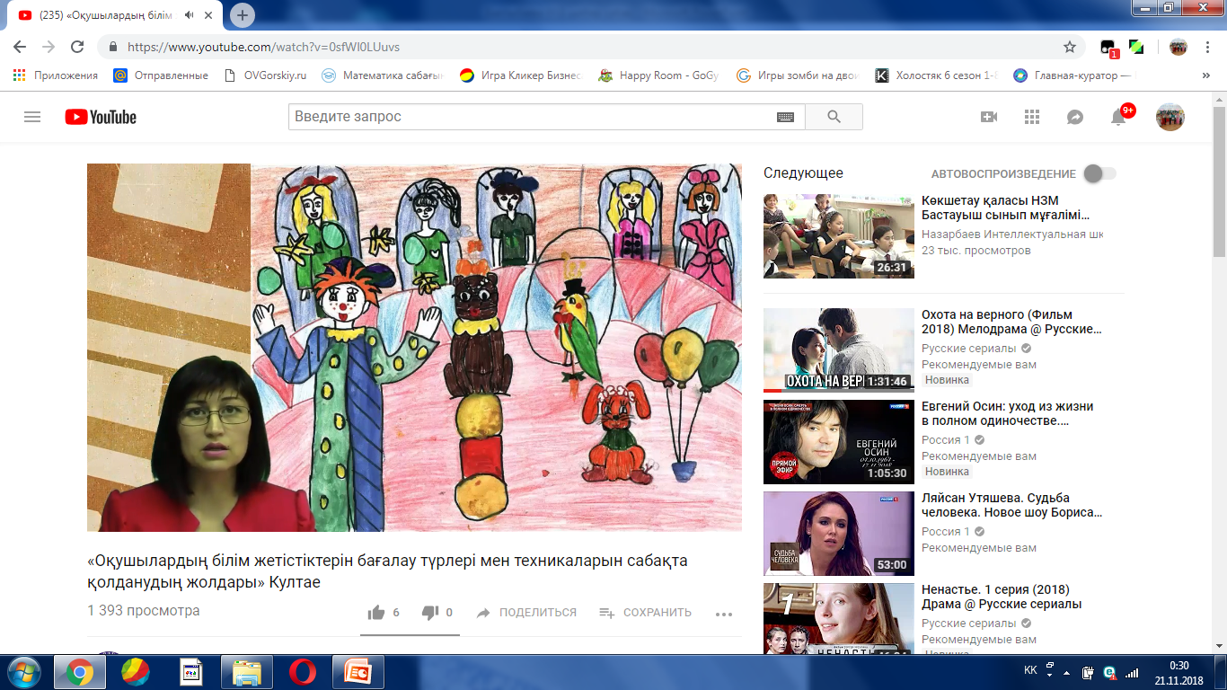
Мына суретке қандай
критерий құрастыруға болады?

Slide 10
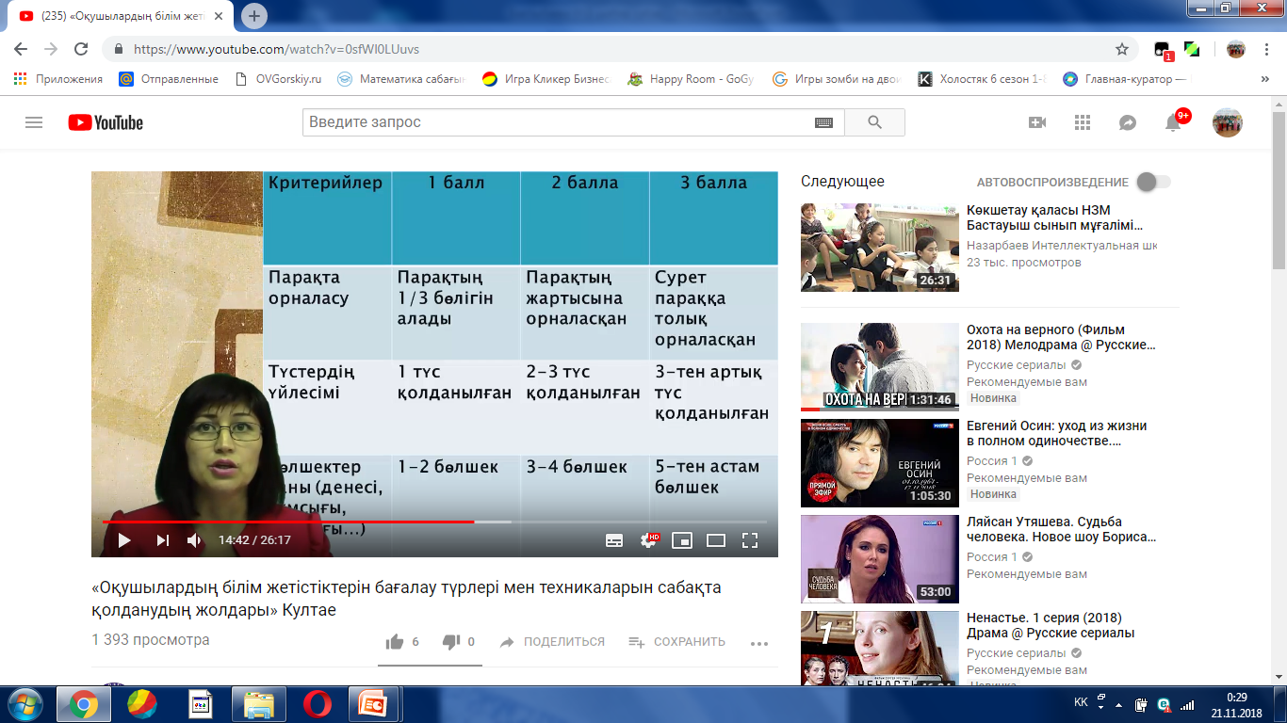

Slide 11
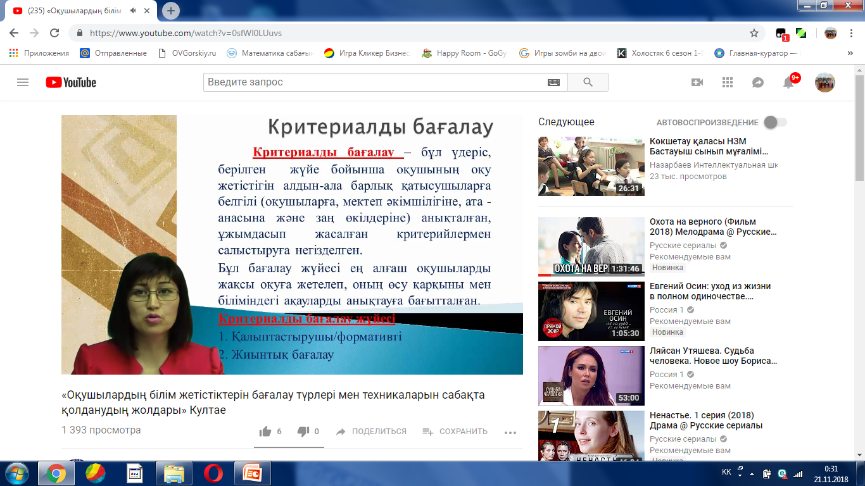

Slide 12
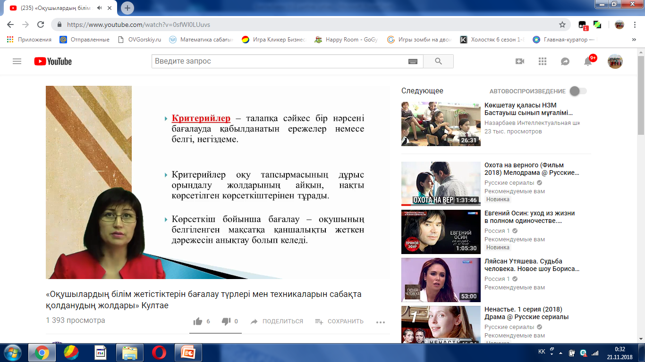

Slide 13
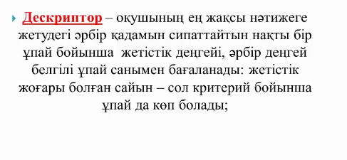

Slide 14
Мұғалім бағалауды жүргізу барысында тек мұғалімдерге ғана емес, сондай-ақ ата-аналар мен білім алушыларға да көмек ретінде әзірленген әдістемелік материалдар кешенін міндетті түрде қолдануы тиіс:
«Білім алушылардың үлгеріміне ағымдық бақылау, аралық және қорытынды аттестаттау өткізудің үлгілік қағидаларын бекіту туралы» Қазақстан Республикасы Білім және ғылым министрінің 2008 жылғы 18 наурыздағы № 125 бұйрығына өзгерістер мен толықтырулар енгізу туралы (Қазақстан Республикасы Білім және ғылым министрінің 2018 жылғы 9 ақпан № 47 бұйрығы);
2018-2019 оқу жылында Қазақстан Республикасының жалпы орта білім беретін ұйымдарында оқу процесін ұйымдастырудың ерекшеліктері туралы» әдістемелік нұсқау хат;
Жаңартылған білім беру мазмұны аясында орта мектептерге арналған критериалды бағалауды құжаттандыру және рәсімдеу бойынша нұсқаулық;
Бастауыш сынып мұғалімдеріне арналған критериалды бағалау бойынша басшылық;
Негізгі және орта мектеп мұғалімдеріне арналған критериалды бағалау бойынша басшылық: Оқу-әдістемелік құрал;
Сыныптар, пәндер мен тілдер бөлінісінде қалыптастырушы бағалауға арналған тапсырмалар жинағы;
Сыныптар, пәндер мен тілдер бөлінісінде жиынтық бағалауға арналған тапсырмалар жинағы;
Сыныптар, пәндер мен тілдер бөлінісінде жиынтық бағалауға арналған әдістемелік ұсынымдама.
Бұл әдістемелік құралдарды nao.kz, smk.edu.kz сайттарынан таба аласыздар.

Slide 15

Мұғалімнің бағалау қызметі – бағалау критерийлерін іріктеу, әзірлеу және қолдану, бақылау мен бағалау тәсілдері.
Білім алушының бағалау қызметін жүзеге асыру үшін мұғалім:
әртүрлі бағалау түрлерін жиі қолдану керектігін (өзін-өзі бағалау, өзара бағалау);
білім алушылардың оқу жетістіктерінің бағалау критерийлерін дербес дайындауды және таңдап алуды;
бақылау әдістері мен түрлерін әзірлеу және іріктеп алуды білуі тиіс.

Slide 16
Білім алушылардың оқу
жетістіктерін бағалау үшін мұғалім:
1) бағалау үшін оқыту мақсаттарының тізбесін анықтауы;
2) бағалау деңгейлерін анықтауы (Блум таксономиясына сәйкес);
3)бағалау критерийлерін әзірлеуі (оқыту мақсаттарына сәйкес);
4) білім алушылардың санын және кері байланыс беру жиілігін анықтауы;
5) үйде оқитын білім алушылар үшін үйде оқыту жүктемесін және оқытылған оқу материалын ескере отырып, сараланған және/немесе жеке тапсырмаларды әзірлеуі;
6) сараланған және/немесе жеке тапсырмаларды қолдануы, сондай-ақ ерекше білімге қажеттіліктері бар білім алушылардың ерекшеліктерін ескере отырып, бағалау критерийлеріне өзгерістер енгізуі;
7) жиынтық бағалаудың нәтижелері бойынша ата-аналар жиналыстары барысында кері байланыс немесе рубрикалар түрінде білім алушылардың оқу жетістіктері туралы ақпарат беруі қажет.

Slide 17
Критериалды бағалау мұғалімге бірқатар
негізгі нұсқауларды жобалап түсіндіреді:
1. Білім алушының жеке тұлғасы емес, жұмысы ғана бағаланады;
2. Білім алушылардың жұмыстары басқа білім алушылардың жұмыстарымен емес, тек жақсы орындалған жұмыс үлгісімен салыстырылады.
3. Нақты тапсырмалардың әртүрлі формаларын қолдану және мінсіз орындаған тапсырмалардың нақты және айқын сипаттамаларының болуы;
4. Бағалау критерийлерінің білім алушыларға алдын ала белгілі болуы;
5. Өзін-өзі бағалау білім алушылардың рефлексиясын да көрсетеді. Рефлексия білім алушылардың тұлғасын дамытудың міндетті шарты болып табылады;
6. Өзін-өзі бағалауға көшуге тырыса отырып, білім алушыларды бағалау процесіне қосу;
7. Оқыған материалдары негізінде бағалау. Бағалау критерийлері оқыту мақсаттарына сәйкес болуы тиіс.
Оқыту мақсаттарының құрылымында білім алушылардың іс-әрекеттері көрсетілген: байқау, талдау жасау, салыстыру, маңызды белгілерді бөлу, тану, анықтау, үлгілеу, түсіндіру және т.б.
Нәтижелерді бағалау критерийлері білім алушылардың дайындық деңгейінің мұғалім ұсынған талаптарға сәйкестігін белгілеуге, оқыту процесіне түзету енгізуге, жұмыстың күрделілігі деңгейін дұрыс таңдауға мүмкіндік береді.

Slide 18

8. Оқу жетістіктерін тексеру немесе өздігінен тексеруге арналған критерийлерді білім алушылармен бірлесіп әзірлеуге болады.
9. Сабақ барысында білім алушылардың оқу жетістіктерін өздері бағалауын ұйымдастыруды ойластыру және оқу тапсырмаларын таңдау маңызды.
10. Мұғалімге сабақта білім алушылардың өздерінің бағалауларын салыстыру үшін мүмкіндік беру, өз қателіктерінің себебін табу үшін рефлексия ұйымдастыру ұсынылады.
11. Балалардың түзету жұмыстарын ұйымдастыру.

Slide 19
Бағалау критерийі - ұсынылған талаптарға сәйкес бір нәрсені бағалау бойынша шешім қабылдау.
Рубрикатор (бағалау бойынша нұсқаулық)-әрбір критерий бойынша оқушының жетістігі жазылған нақты сипаттама және соған сәйкес ұпай саны.
Дескриптор-оқушының ең жақсы нәтижеге жетудегі әрбір қадамын белгілі бір тапсырма бойынша орындаған жұмысының деңгейін немесе сапасын сипаттайтын тұжырым.

Slide 20

Т а п с ы р м а:
Берілген қысқа мерзімді
жоспарларға бағалау
бойынша өзгертулер енгізіңіз.

Slide 21
Тыңдағандарыңызға
рахмет!

